Slide 1




Chimie intégrée multi-échelle:
de la molécule unique aux nanoédifices
Chimie interstellaire
et planétaire
Patrimoine culturel
Théorie
Synthèse
Instrumentation
Chimie et environnement
Chimie et santé
Nanochimie de l'information et de l’énergie

Slide 2


Chimie moléculaire
LEM
Equipe
Kanoufi/Combellas
Doctorants
Post-doctorants
Instrumentation
plateforme de microscopie Raman exaltée de surface
UPMC
ITODYS-P7
2

Slide 3
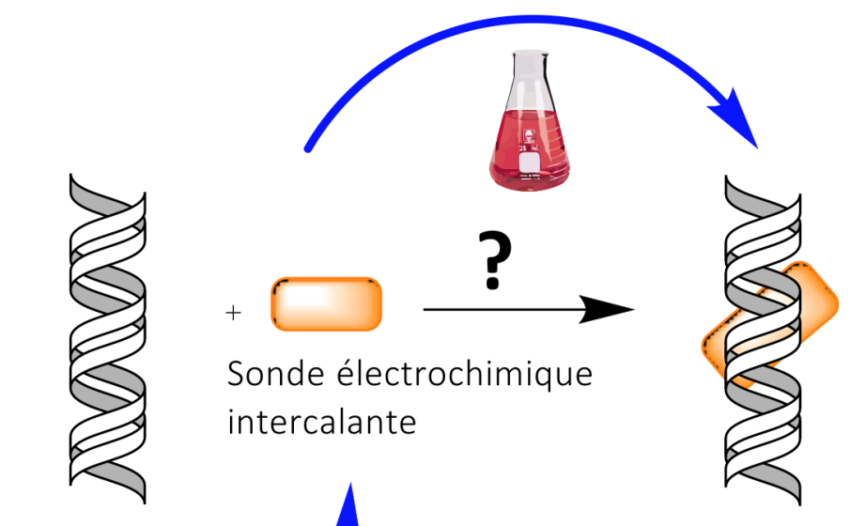
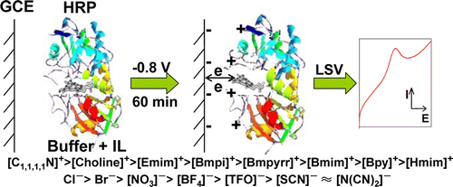
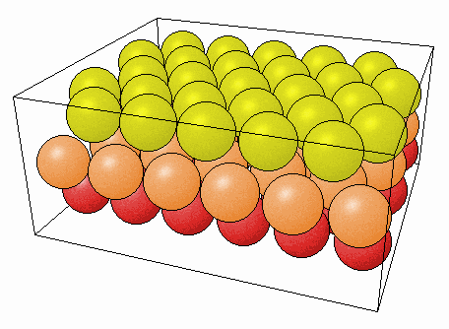

Chemistry and Health
Intercalating redox probes in double strand DNA for electrochemical PCR
Nanochemistry for Detection
2D or 3D supracrystals as a platform
for electrochemistry-SERS coupling
+
hν
O₂
H₂O₂
hν'
e⁻
UPMC
LEM-P7
LEM-P7
ENSCP
start: September 2015
Nano research, 2015, 8, 1615

Slide 4
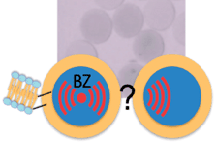
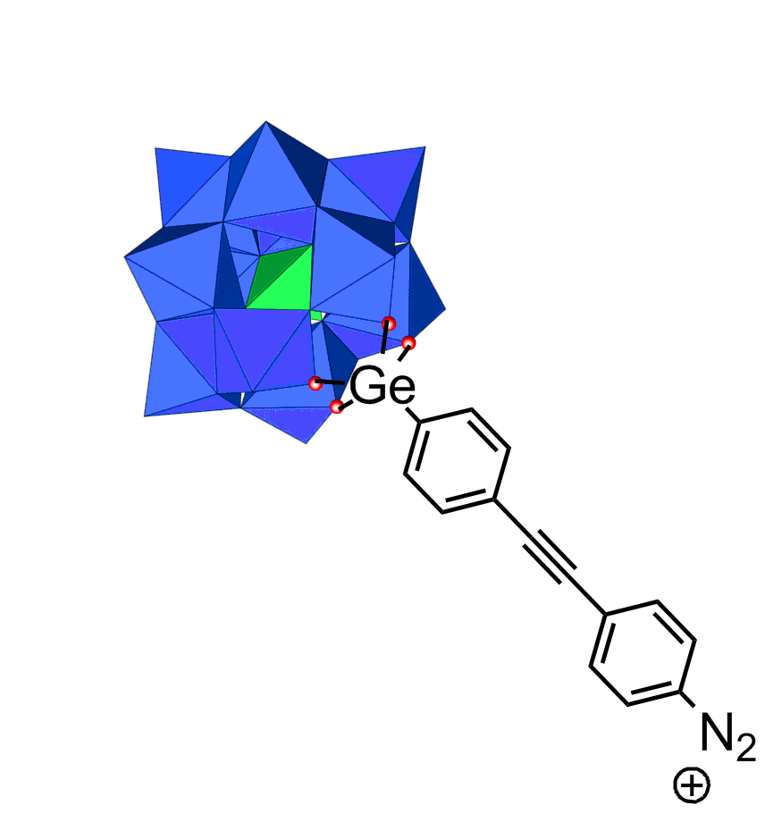
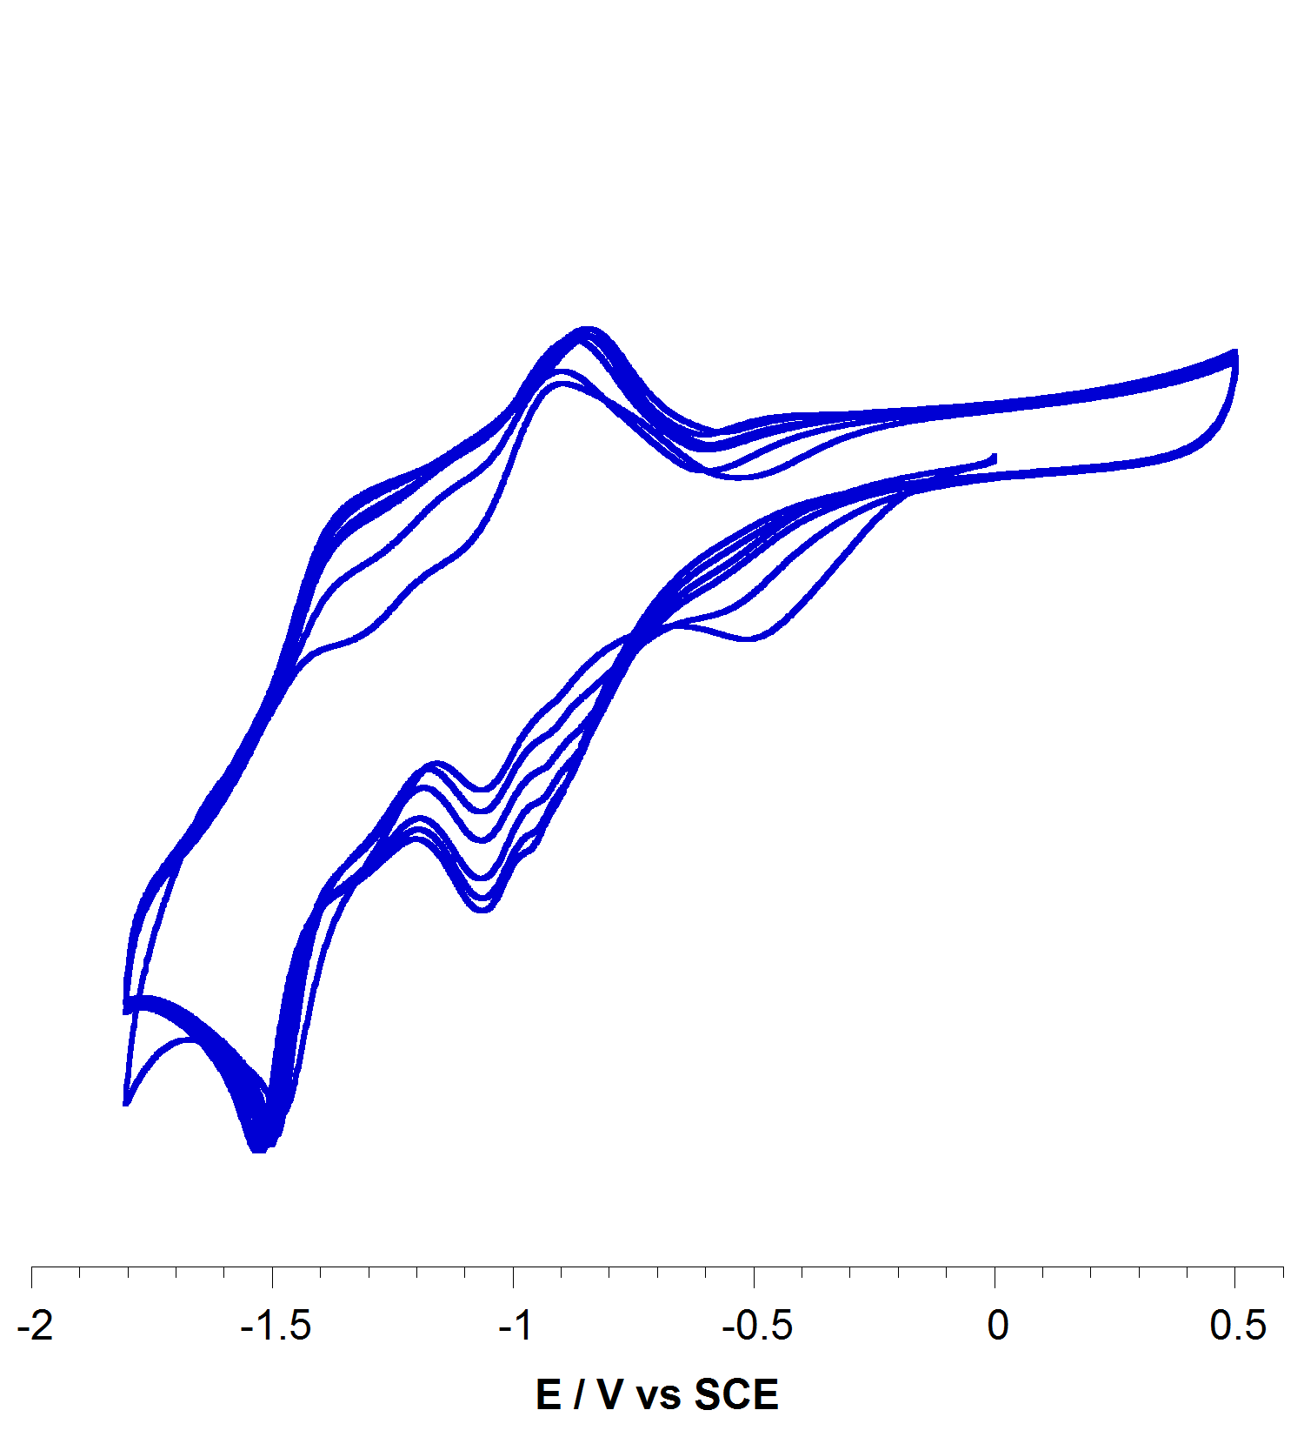
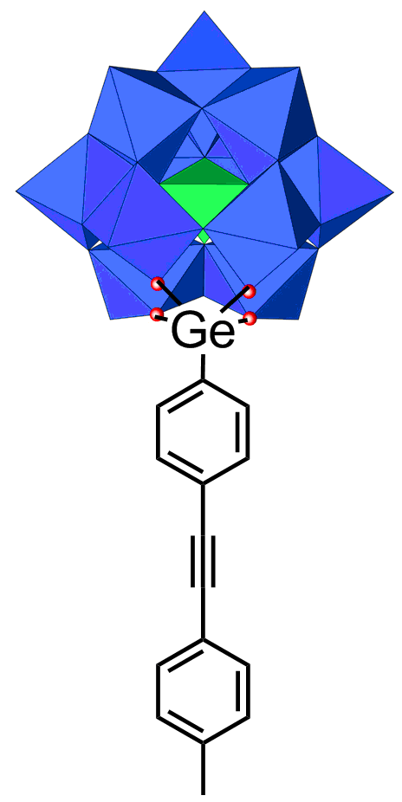
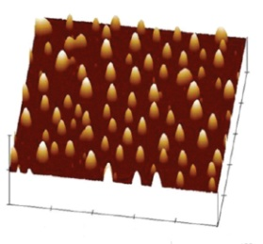
Nanochemistry for Information
Control of the propagation of an encapsulated oscillating reaction
ITODYS-P7
UPMC
Chem. Sci. 2014, 5, 1854
4
Anal. Chem. 2015, 87, 9621
Implementation of POMs for molecular memories
ITODYS-P7
UPMC
N₂
Chem. Eur. J., 2013, 19, 13838
Langmuir, 2014, 30, 2287
J. Mat. Chem. C, 2015, 3, 6266

Slide 5

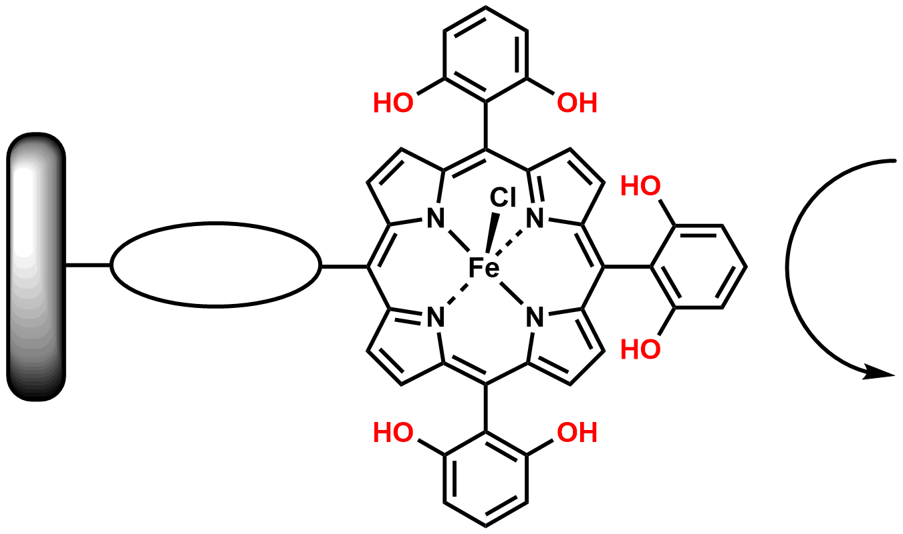
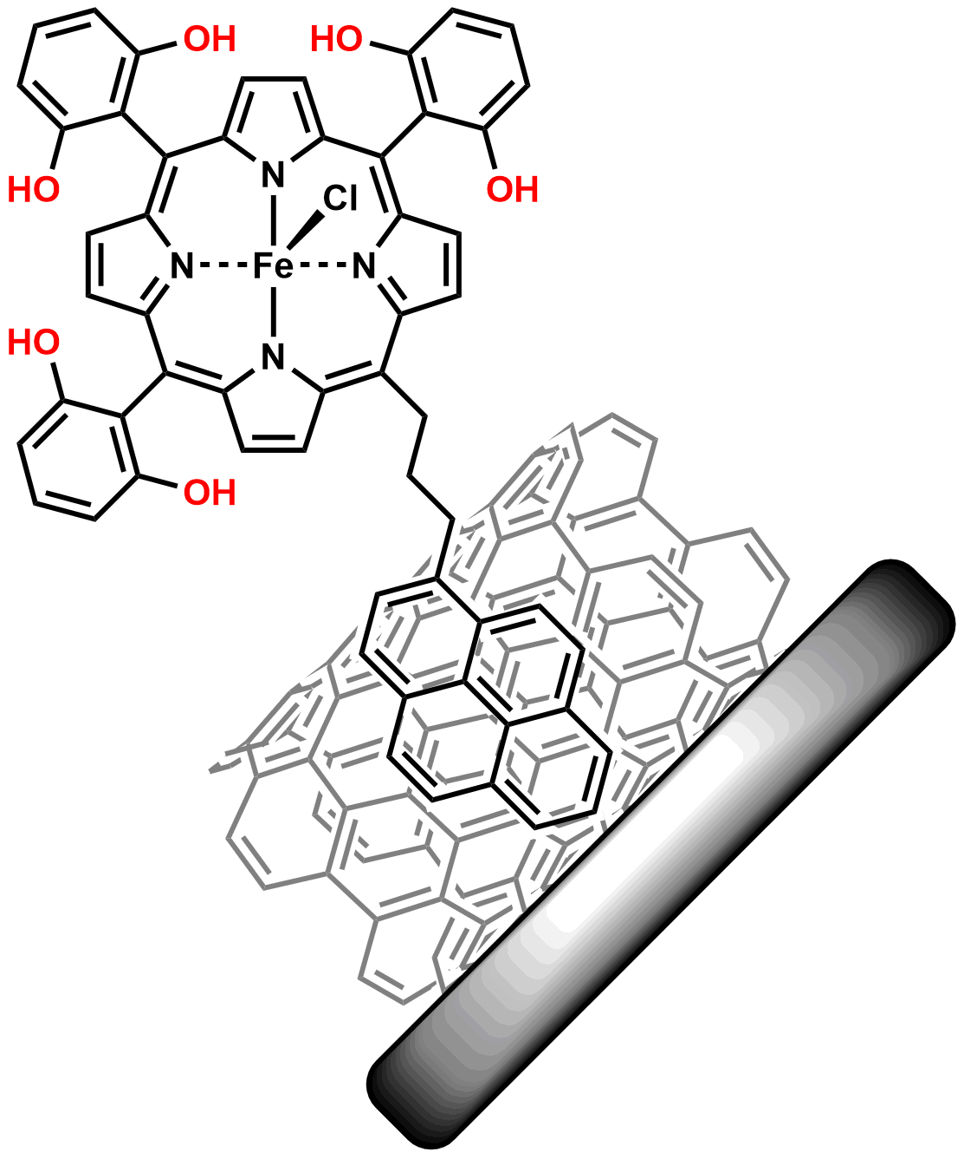

Nanochemistry for Energy
Environment and Chemistry
Selective, efficient CO₂ to CO
conversion in water (pH 7)
O₂ reductive activation in bioinspired metallic complexes
carbon electrode
carbon
nanotube
LEM-P7
UPMC
ITODYS-P7
start: October 2016
LEM-P7
UPMC
J. Am. Chem. Soc. 2016, 138, 2492

Slide 6
Chimie intégrée multi-échelle
réactivité sous transfert d’électron
mécanismes réactionnels
électrochimie, spectroscopie locales
fonctionnalisation, nanostructuration de surfaces
catalyse moléculaire et supportée
systèmes biomimétiques
santé
détection
information
énergie
environnement

